Slide 1
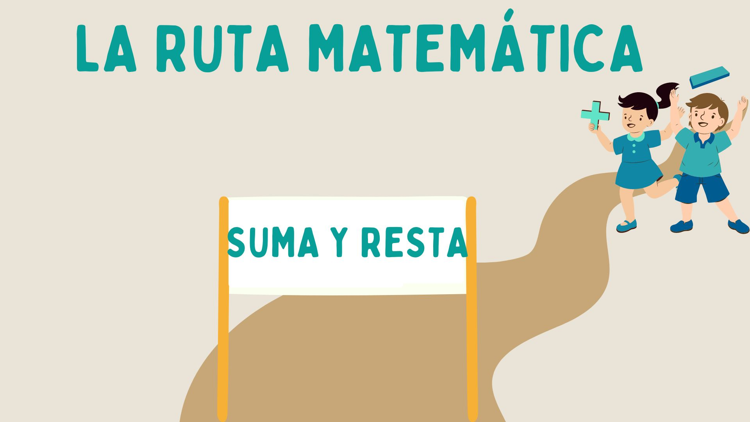


Slide 2
IMPORTANTE: Información sólo para tutor/a
PLANIFICACIÓN TUTORÍA
Propósito: Revisar y aplicar los conocimientos adquiridos sobre las divisiones inexactas por medio de
distintos ejercicios.
Objetivos de la Clase
1. Repasar la descomposición de número para aplicarla en la resta.
2. Recordar cómo estimar números de dos dígitos para aplicarlo en la resta.
3. Recordar cómo estimar números de tres dígitos para aplicarlo en la resta.
Conceptos Clave
1. Descomposición de números.
2. Resta aproximada.
3. Redondeo a la decena.
4. Redondeo a la centena.

Slide 3
IMPORTANTE: Información sólo para tutor/a
PLANIFICACIÓN TUTORÍA
Consejos para realizar la sesión
En esta sesión recordarán conceptos que revisaron para la suma de número pero que ahora utilizarán para restar. En esa línea, prepara una recta numérica para recordarle a tu estudiante el proceso de redondeo y estimación de forma visual.
Durante el proceso de descomposición, a diferencia de las sumas, solo lo harán para el minuendo y con este realizarán dos restas consecutivas. Al terminar de revisar el procedimiento, pídele a tu estudiante que resuelva algún ejemplo de la forma que han aprendido anteriormente de tal forma de mostrar la equivalencia en los desarrollos.

Slide 4
IMPORTANTE: Información sólo para tutor/a
PLANIFICACIÓN TUTORÍA
Consejos para realizar la sesión
A la hora de estimar números de dos dígitos, utiliza la recta numérica para mostrar cómo el número se aproxima al valor más cercano si su unidad es igual o mayor a 5. La regla vista en la suma es la misma y se mantiene para la resta. En el caso de tres dígitos, repite el mismo procedimiento anterior, solo que la regla de redondeo se aplica revisando las decenas.
Al finalizar, después de practicar los distintos redondeos, pregúntale a tu estudiante si tuvo alguna confusión con lo revisado. Hazle notar que es muy parecido a lo que ya aprendieron con las sumas, tan solo que ahora se está aplicando en las restas.

Slide 5
IMPORTANTE: Información sólo para tutor/a
PLANIFICACIÓN TUTORÍA
Para Complementar
Al ser esta la última sesión de la ruta de aprendizaje, pídele a tu estudiante que haga un resumen que integre tanto la suma como la resta, evidenciando todo lo que aprendió.
Preguntas de Cierre
1. ¿Cuál fue el mayor aprendizaje que tuviste?
2. ¿Cuál fue la mayor dificultad que se te presentó?
3. ¿Dónde crees que aplicarás el nuevo conocimiento que adquiriste?

Slide 6
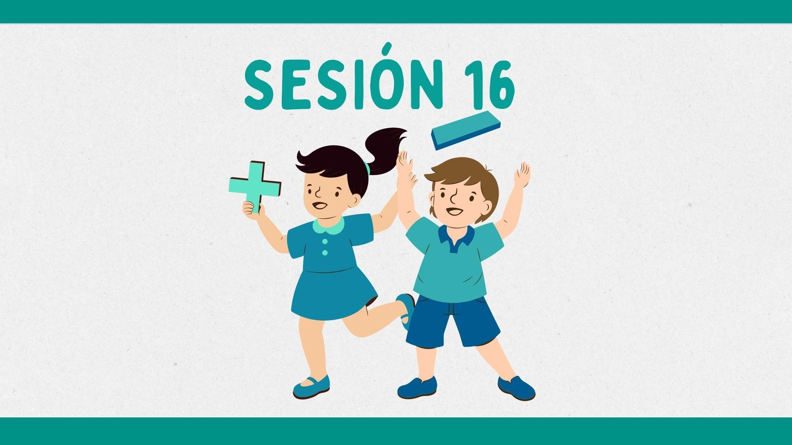

Slide 7

Algunas recomendaciones
Antes de comenzar recuerda revisar el Planificador de Tutorías que se encuentra en las diapositivas previas. Este planificador te permite organizar el contenido de esta ruta para guiar el desarrollo de cada sesión.
Ejercicios: Si quieres obtener más ejercicios para practicar con tu alumno te recomendamos las siguientes páginas web:
Khan Academy : https://es.khanacademy.org/ : Pagina gratuita. Es una página fácil de manejar y de buscar. Contiene numerosos ejercicios, videos y evaluaciones.
Matematicas libre: https://mateslibres.com/ : Pagina gratuita , con ejercicios variados.
Cokitos: https://www.cokitos.com/ : Página con juegos educativos. Orientación a diversos contenidos, pero muy útil en matemáticas. No requiere inscribirse. Abundante publicidad.
Teachy: www.Teachy.app : Pagina de inteligencia artificial, muy buena para crear ejercicios y juegos. Requiere inscribirse. En la opción herramientas de IA encontrarás variado contenido para crear y utilizar en tu sesión.
Importante: Te recomendamos mirar estas páginas antes de la tutoría, para que puedas buscar y familiarizarte con la página web.

Slide 8
Descomponer para restar
Para poder descomponer una resta y resolver de esta manera debemos recordar:
sustraendo
minuendo
resto o resultado
Voy a descomponer el minuendo de la resta en decena exacta y unidades y así facilitar la resta.
Ejemplo: 87 - 25 = ___
25 → se transforma en 20 y 5.
87 - 20 = 67 (resto las decenas del 25)
67 - 5 = 62 (Al resultado resto las unidades de 25)
Resultado : 62

Slide 9
Ejercicios
Abre tu cuaderno y resolvamos los siguientes ejercicios.
56 - 34 = ___
34 → se transforma en
56 - __ = __ (resto las decenas del 34)
__ - __ = __ (Al resultado resto las unidades de 34)
Resultado :
30 y 4
30
26
26
4
22
22
95 - 63 = ___
63 → se transforma en
95 - __ = __ (resto las decenas del 63)
__ - __ = __ (Al resultado resto las unidades de 63)
Resultado :
60 y 3
60
35
35
3
32
32

Slide 10
Ejercicios
Abre tu cuaderno y resolvamos los siguientes ejercicios.
79 - 56 = ___
56→ se transforma en
79 - __ = __ (resto las decenas del 56)
__ - __ = __ (Al resultado resto las unidades de 56)
Resultado :
50 y 6
50
29
29
6
23
23
88- 47= ___
47→ se transforma en
88 - __ = __ (resto las decenas del 47)
__ - __ = __ (Al resultado resto las unidades de 47)
Resultado :
40 y 7
40
48
48
7
41
41

Slide 11
Estimar una resta
Para estimar una resta primero debo redondear los números y luego puedo resolver la sustracción.
Redondear a la decena:
Cuando se me presenta una resta de 2 dígitos, debo redondear ambos n° (minuendo y sustraendo) a la decena más cercana y luego resolver la resta.
Para redondear a la decena observamos la unidad, si es mayor o igual a 5 redondeamos a la decena mayor.
8 0
- 2 0
78 - 23 =
6 0
80
20

Slide 12
Ejercicios
Abre tu cuaderno y resolvamos los siguientes ejercicios.
89 - 12 =
9 0
- 1 0
67 - 33=
7 0
- 3 0
8 0
4 0
90- 10=
70- 30=
6 0
- 2 0
8 0
- 5 0
79 - 51=
58 - 21=
3 0
4 0
80- 50=
60- 20=

Slide 13
Estimar una resta
2. Redondear a la centena:
Cuando se me presenta una resta de 3 dígitos, puedo redondear ambos n° (minuendo y sustraendo) a la centena más cercana y luego resolver la resta.
Para redondear a la centena observamos la decena, si es mayor o igual a 5 redondeamos a la centena mayor.
721 - 294=
70 0
- 30 0
700
300
4 0 0

Slide 14
Ejercicios
Abre tu cuaderno y resolvamos los siguientes ejercicios.
449 - 182 =
4 0 0
- 2 0 0
577 - 123=
6 0 0
- 1 0 0
2 0 0
5 0 0
400- 200=
600- 100=
2 0 0
- 1 0 0
7 0 0
- 4 0 0
729 - 401=
198 - 112=
3 0 0
1 0 0
700- 400=
200- 100=

Slide 15

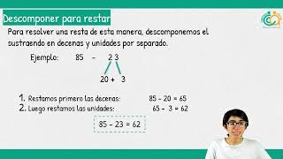
¡Resumen de hoy!

Slide 16
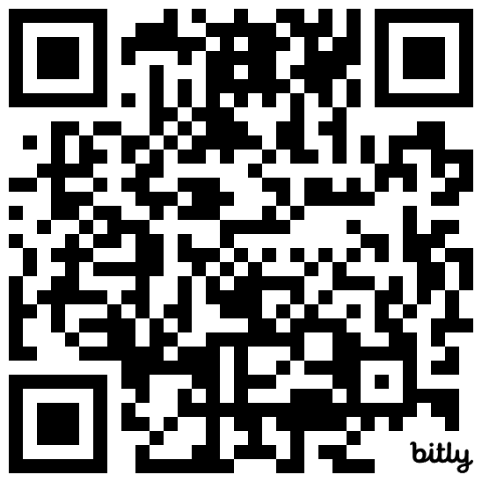
¡Ahora es tu turno!
1) Descompone: 94
2) Descompone: 72
3) ¿Cuál es la resta de 94 y 72?
4) Estima a la centena: 450
5) Estima a la centena: 319
6) Con las estimaciones, resta 450 y 319
RESPONDER ACÁ:
https://forms.gle/Gd9uGavZ28esQG3E6
Notes:
Estimar y varias preugntas de si la descomposción está bien

Slide 17
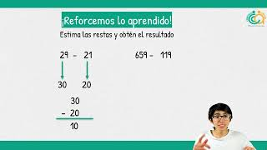
¡Reforcemos lo aprendido!

Slide 18


